Slide 1



Веб-сайт для створення інтерактивних опитувань з функціями графічної візуалізації
Петриков Олександр Дмитрович ПЗПІ-22-10
Керівник: ст.викл. кафедри ПІ Онищенко Костянтин Георгійович
20 червня 2025

Slide 2
Мета роботи
Створення вебплатформи для інтерактивного опитування та аналітики, що дозволяє збирати, візуалізувати та інтерпретувати відповіді респондентів з використанням сучасних методів обробки даних.
Актуальність роботи:
У сучасних умовах цифрових досліджень зростає потреба в інструментах, що дозволяють не лише збирати, а й якісно аналізувати великі обсяги опитувальних даних без залучення складного програмного забезпечення.
2

Slide 3


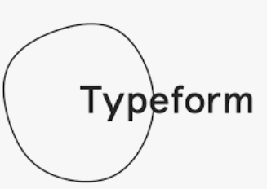
Аналіз проблеми (аналіз існуючих рішень)
Перелік досліджених конкурентів
Зазначення прогалин у наявних аналогах програмного забезпечення:
Більшість існуючих платформ не дають можливості автоматично аналізувати результати — наприклад, знаходити закономірності між відповідями або групувати схожі дані без використання додаткових сервісів.
має розширені можливості аналітики, але більшість з них доступні лише у платній версії.
пропонує інтерактивний дизайн форм, проте не підтримує складні зв’язки між відповідями.
Дозволяє створювати опитування та збирати відповіді, проте не підтримує глибоку аналітику.
3

Slide 4
Постановка задачі та опис системи
Проблема полягає у відсутності доступного інструменту, який би дозволяв не лише створювати та проходити опитування, а й виконувати автоматичний аналіз зібраних даних без сторонніх засобів.
Опис очікуваних результатів:
Cистема забезпечить зручний інтерфейс для створення анкет, проходження опитувань без реєстрації, а також базовий і розширений аналіз результатів із візуалізацією.
4

Slide 5
Вибір технологій розробки
Інструментарій та технології, використані в роботі
Для реалізації платформи опитувань було використано фреймворк Django, який забезпечує чітку структуру, швидкий старт розробки та вбудовані механізми адміністрування й маршрутизації.
У якості бази даних використано SQLite — легку реляційну БД, яка є зручною на етапі розробки.
Інтерфейс користувача побудований на основі HTML, CSS та Bootstrap, що дозволяє створювати адаптивний інтерфейс без додаткових зовнішніх бібліотек.
Форма опитування реалізована через можливості Django Forms, що спрощує генерацію HTML-форм, валідацію введення та збереження даних.
5

Slide 6
Архітектура створенного програмного забезпечення
Схема архітектури розробленої системи:
Рівень представлення (Frontend) Відповідає за взаємодію з користувачем через веб-інтерфейс. Реалізований з використанням HTML, CSS, Bootstrap і шаблонів Django.
Рівень логіки застосунку (Backend) Основна бізнес-логіка розміщена у Django-проєкті. Включає обробку запитів, маршрутизацію, валідацію даних та реалізацію функцій опитування.
Рівень збереження даних (База даних) Відповідає за зберігання інформації про користувачів, опитування, питання та відповіді. Використовується реляційна база даних SQLite
6

Slide 7
Опис програмного забезпечення, що було використано у дослідженні
Опис процесу розробки:
Розробка програмного забезпечення здійснювалася за класичною послідовною методологією з елементами ітеративного підходу. Спочатку було проведено аналіз вимог та розроблено технічне завдання. Далі відбувалося поетапне створення ключових компонентів системи: моделі даних, бізнес-логіки, інтерфейсу користувача та інтеграції з базою даних.
Вибрані мови програмування та фреймворки
Python — основна мова програмування для розробки серверної частини проєкту, обрана за її простоту, потужність та широку екосистему бібліотек.
Django — фреймворк для розробки веб-застосунків на Python, що забезпечує швидку розробку, чітку структуру коду та вбудовані засоби роботи з базою даних, маршрутизації, безпеки і шаблонів.
HTML, CSS, Bootstrap — використовувалися для створення веб-інтерфейсу користувача, забезпечуючи адаптивний дизайн та кросбраузерність.
SQLite — легка вбудована реляційна база даних, застосована для збереження інформації під час розробки. Забезпечує простоту конфігурації та швидкий старт.
7

Slide 8
Дизайн системи
Методи Використано модульний підхід і архітектуру MTV (Model-Template-View) для поділу логіки, представлення та роботи з даними.
Послідовність Користувач надсилає запит → сервер обробляє через views → дані отримуються з бази → формується відповідь → користувач бачить результат.
Технології Django для серверної логіки, SQLite для збереження даних, HTML/CSS/Bootstrap для інтерфейсу, JavaScript для покращення взаємодії.
8

Slide 9
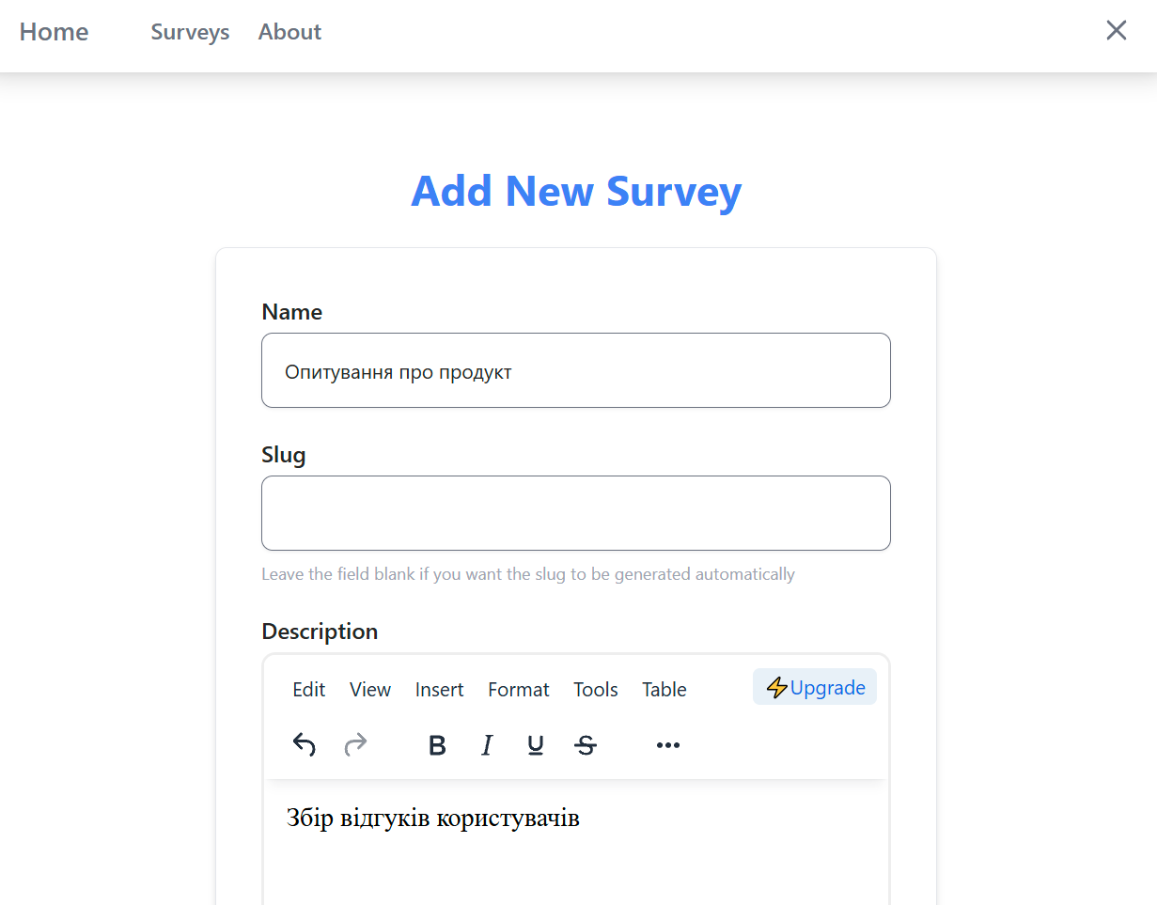
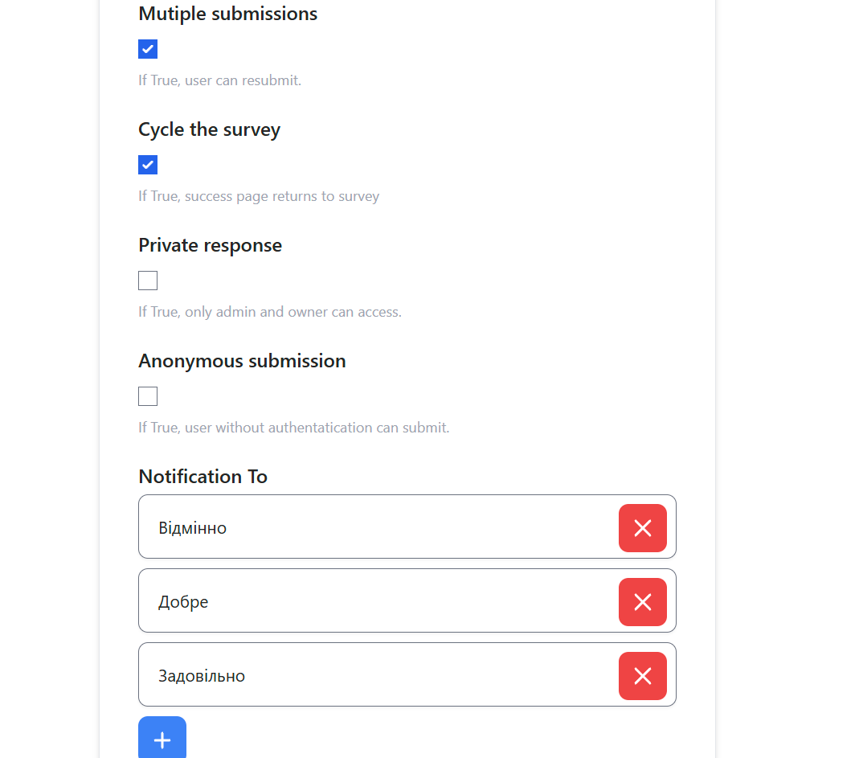
Приклад реалізації
9

Slide 10
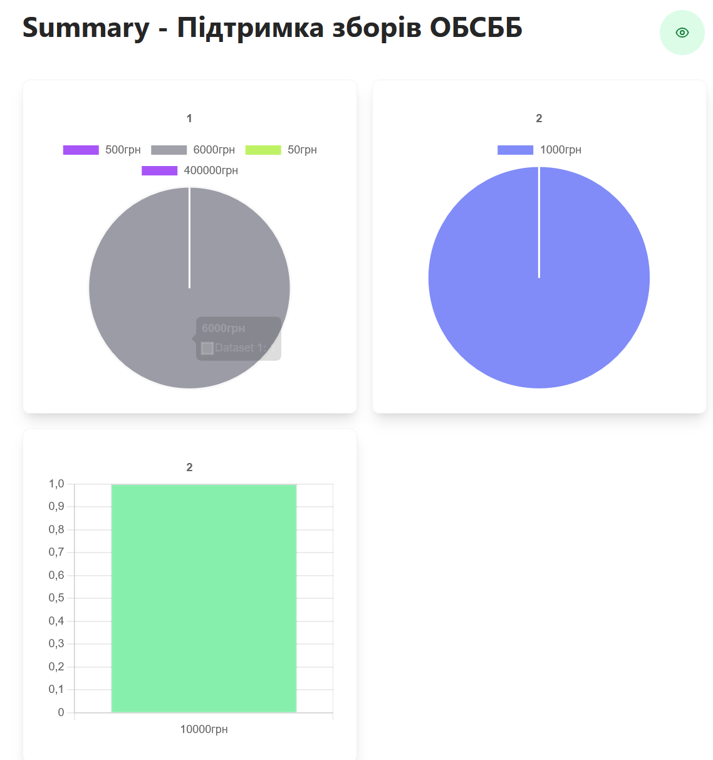
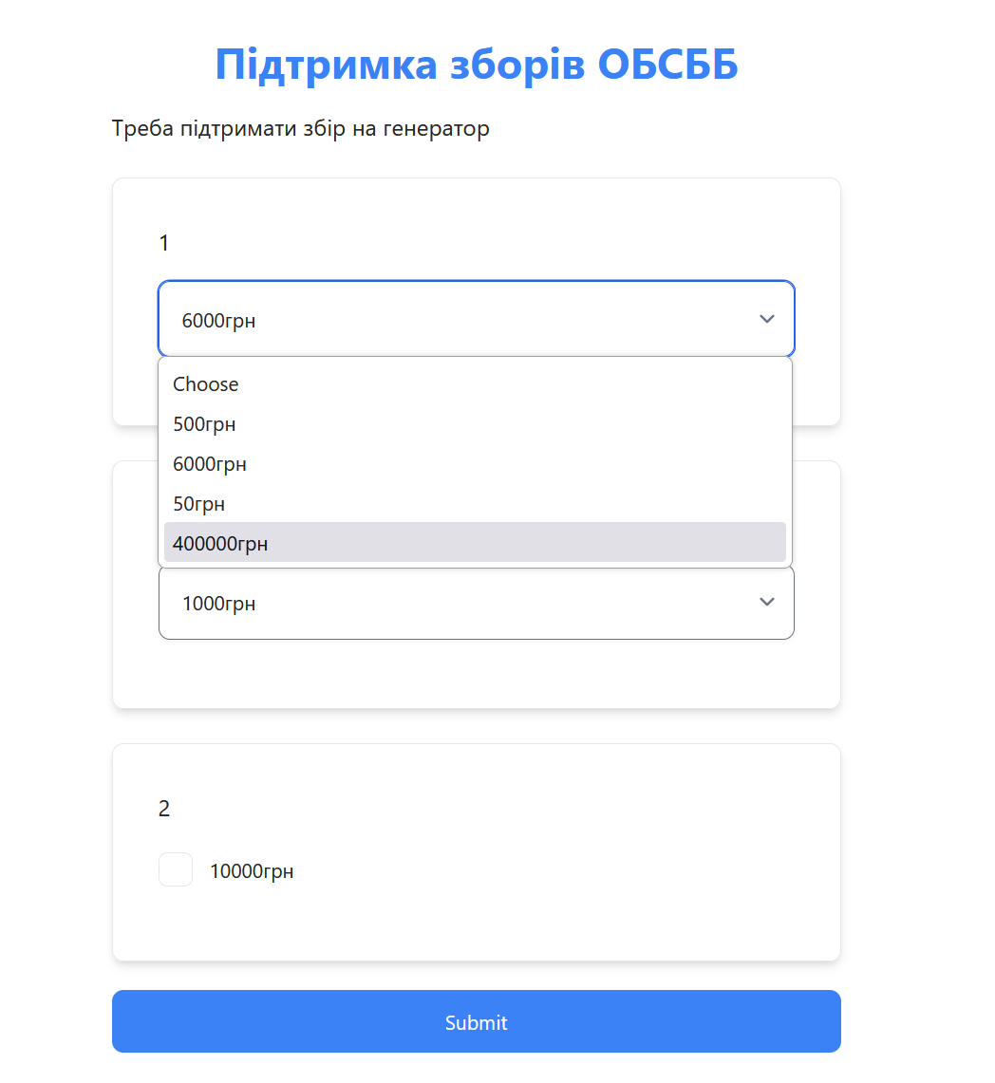
Інтерфейс опитування
10

Slide 11
Підсумки
Реалістичність та корисність отриманих результатів
Результати відповідають поставленим цілям і забезпечують ефективне проведення опитувань. Система є зрозумілою для користувачів і дозволяє швидко збирати та зберігати дані, що робить її корисною для різних сфер — освіти, маркетингу, соціальних досліджень.
Можливий розвиток програмного забезпечення
У майбутньому планується розширення функціоналу шляхом додавання аналітичних інструментів, інтеграції з іншими сервісами та покращення інтерфейсу. Також можлива підтримка мобільних платформ і впровадження системи сповіщень для підвищення зручності користувачів.
11

